Slide 1

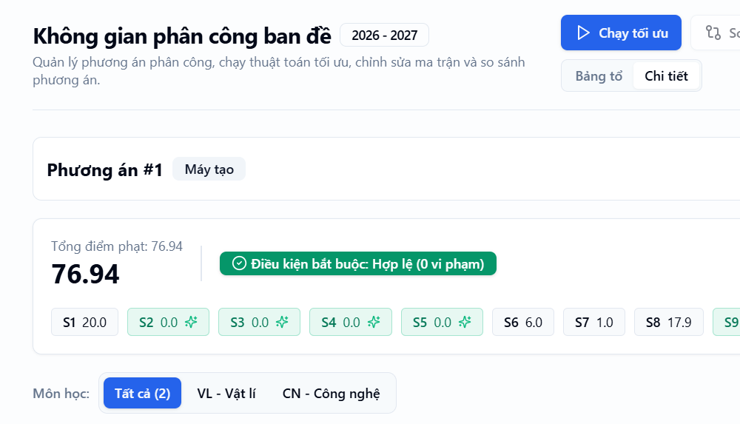
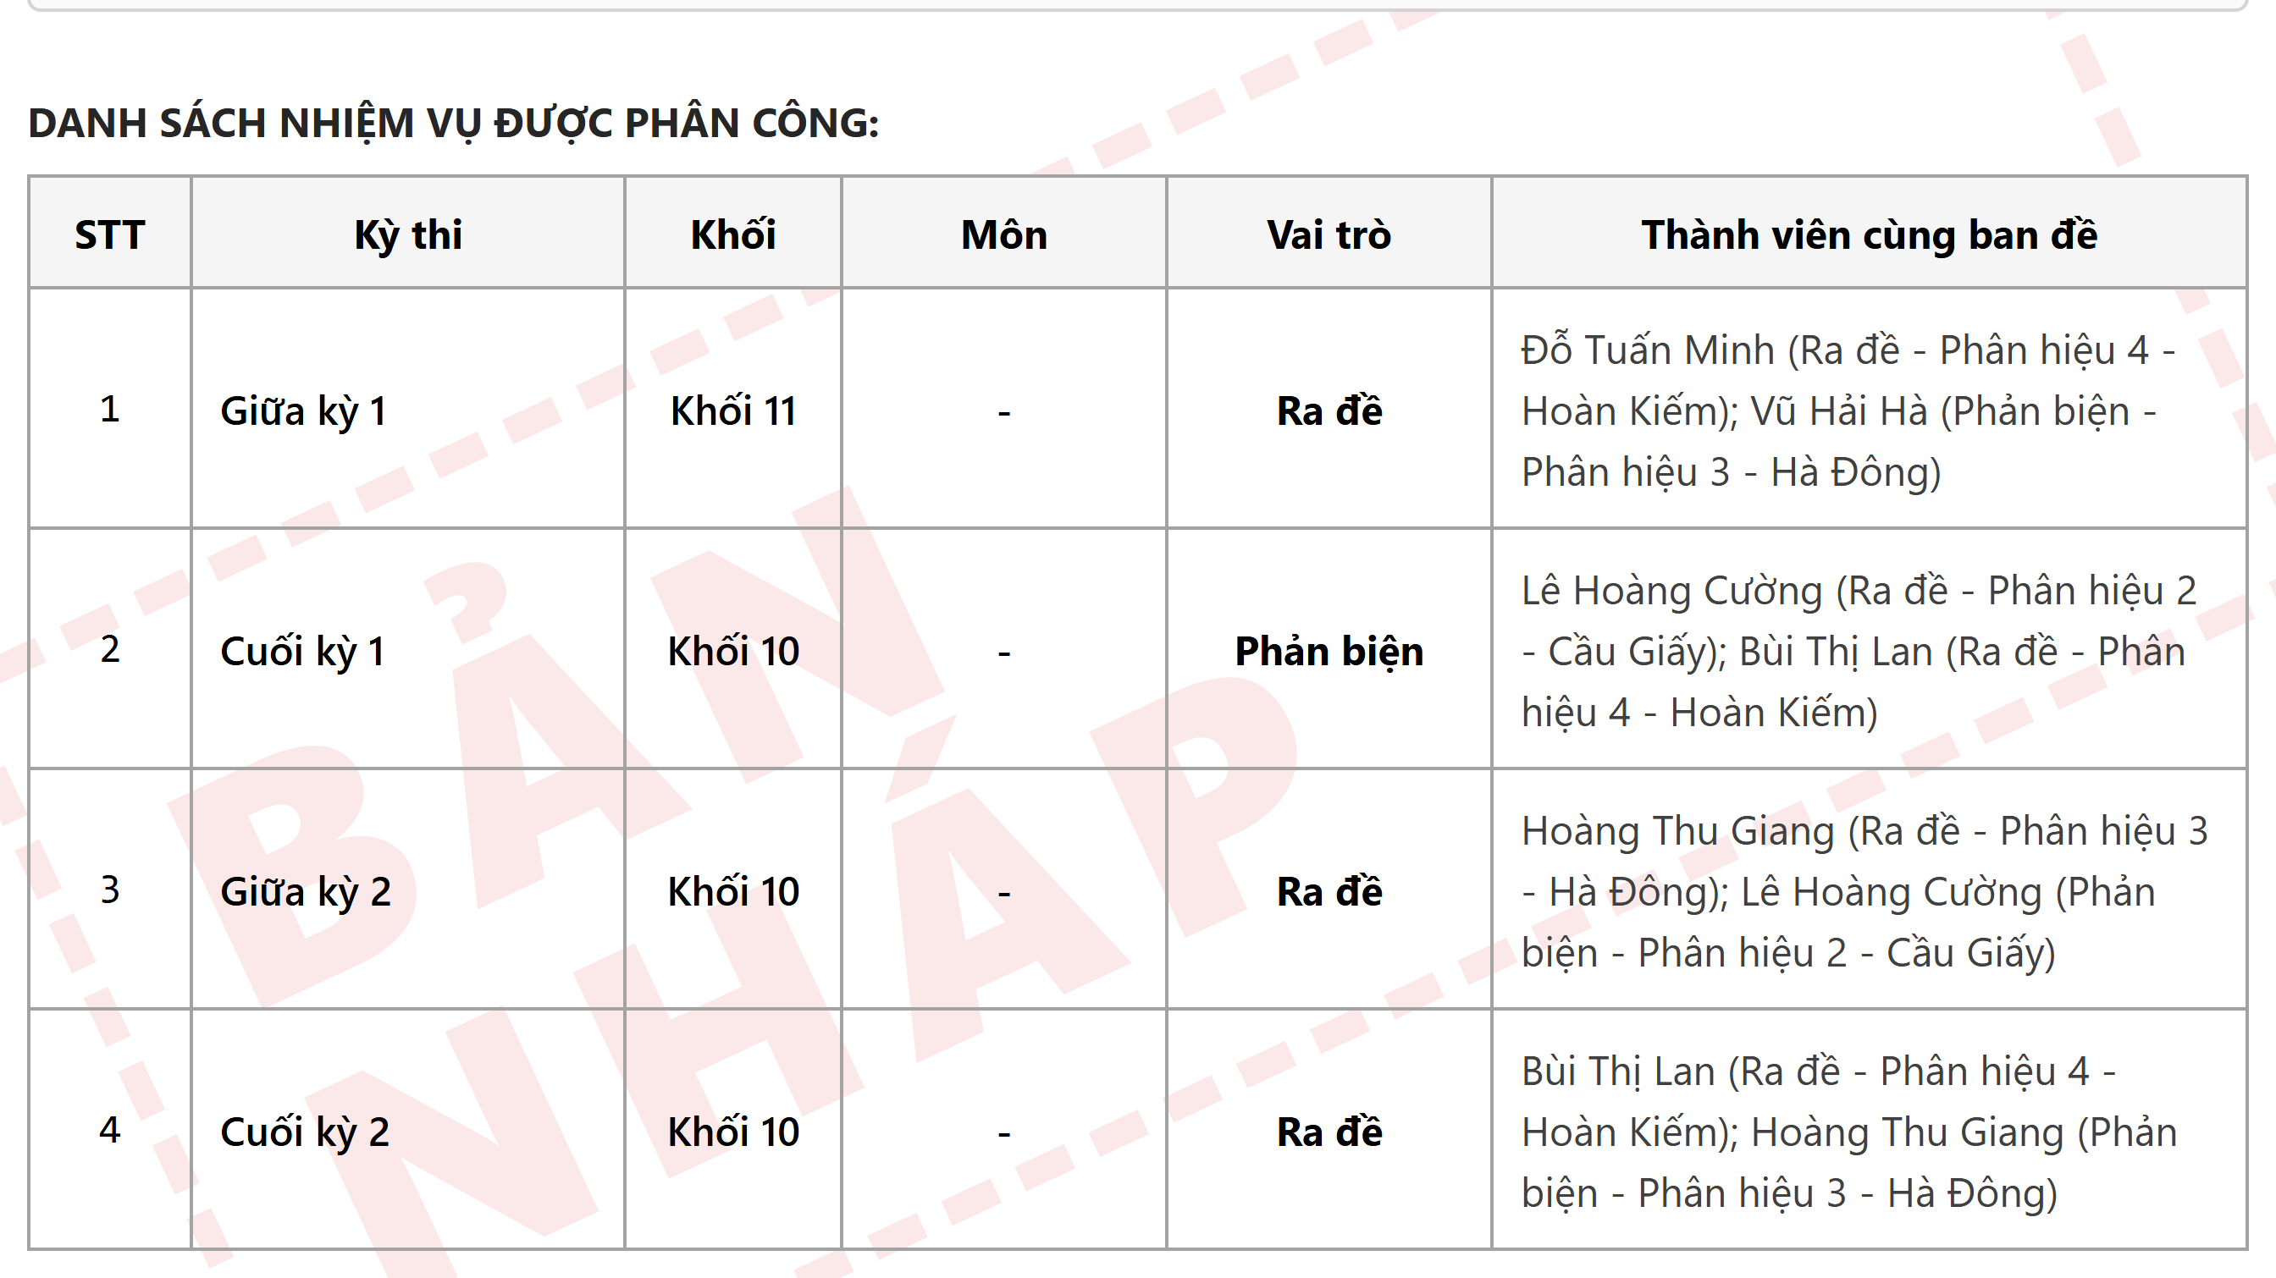



ExamPanel
BẢNG B-CBQL-GDTX
Phần mềm hỗ trợ phân công nhiệm vụ đề kiểm tra định kỳ
Tác giả: Trần Thị Nguyên Quí — Cán bộ quản lý kiêm giáo viên Vật lí · Trung tâm GDTX Đà Nẵng
Tổ Vật lí — Công nghệ (17 giáo viên, 4 phân hiệu)
1
BỐI CẢNH & VẤN ĐỀ THỰC TIỄN
2
Ý TƯỞNG & CỘNG TÁC VỚI CLAUDE CODE
60
17
17
TRIẾT LÝ
“Máy đề xuất — Con người quyết định”
vị trí / năm
giáo viên
quy tắc
• 4 kỳ thi × 3 khối (10, 11, 12) cho 17 giáo viên ở 4 phân hiệu (Tổ 19 người, trừ 2 cán bộ quản lí); mỗi ban 2 người ra đề + 1 phản biện.
• 17 quy tắc = 7 cứng + 10 mềm: đa dạng phân hiệu (H3, phép đo đặt 1 phân hiệu), đúng chuyên môn (H1), đúng khối (H2), cân bằng tải, hạn chế dồn việc (S9).
• Rủi ro bảng tính: sửa nhân sự dễ sót ràng buộc chéo, khó chứng minh công bằng, phải xếp lại khi có thay đổi.
1
2
3
4
5
Nêu bài toán
Đặc tả SPEC
AI viết mã
Kiểm thử
Người thẩm định
• 7 ràng buộc cứng H1–H7 (bắt buộc thoả mãn) và 10 ràng buộc mềm S1–S10 (công bằng, xoay vòng khối).
• Lõi bằng Rust, giao diện React/TypeScript do AI lập trình; tác giả kiểm định từng màn hình.
• 359 bài test tự động (*): 212 Rust + 147 UI.
Thực tế tại đơn vị: xếp phân công bằng Excel, mất ít nhất 1 ngày và đã phải sửa lại không dưới 3 lần.
3
GIAO DIỆN SẢN PHẨM
4
KẾT QUẢ ĐO TRÊN DỮ LIỆU THẬT CỦA TỔ
−90.0%
9 → 1
650 ms
điểm phạt mềm*
dồn việc có thể tránh
tìm phương án
Tổng điểm phạt mềm S1–S10 (càng thấp càng công bằng)
Thủ công
527.43
Trích đoạn ma trận phân công 4 kỳ thi × 3 khối
ExamPanel
52.53
• Bố trí đủ 60/60 vị trí (4 kỳ × 3 khối).
• S9 phạt 45 → 5, S3 phạt 32 → 0.
• Ràng buộc cứng: thủ công 6 vi phạm, ExamPanel 0.
(*) Bộ chấm điểm ExamPanel, dữ liệu thật của Tổ (17 GV, 60 vị trí, tên mã hoá). Bảng thủ công phân công cho 17 GV có mặt ở GK1. So sánh trên giấy. Dồn việc (S9): mỗi đơn vị = một việc từ thứ 2 trở đi của 1 GV trong cùng kỳ.
Phiếu in thông báo nhiệm vụ cá nhân cho giáo viên
5
TRIỂN KHAI THÍ ĐIỂM & TÍNH BỀN VỮNG
6
TÀI LIỆU & VIDEO
1. Thời gian lập
2. Lỗi ràng buộc
3. Cân bằng tải
4. Phản hồi GV
≈ 46 phút
bấm giờ · dữ liệu minh hoạ
6 → 0
vi phạm cứng
6 → 3
chênh lệch lượt việc, nhóm Vật lí
4.21/5
16/19 phản hồi · dữ liệu minh hoạ
TIẾN TRÌNH TRIỂN KHAI
22/9
6/10
19/10
3/11
CK1 · GK2 · CK2
Mã nguồn GitHub
Hướng dẫn
Video 5 phút
Bắt đầu dùng
Tổ thống nhất GK1
QĐ 95: Ban ra đề
Kiểm tra GK1
Tiếp tục dùng
Trần Thị Nguyên Quí
Trung tâm GDTX Đà Nẵng
Email: quitran3694@gmail.com
TÍNH BỀN VỮNG
Ngoại tuyến
0 đồng vận hành
Windows · macOS
Mã nguồn mở
Tiếng Việt · Excel
Chi phí vận hành 0 đồng, chưa tính công cụ AI khi xây dựng · Linux chưa thử · Excel ~1 ngày là ước lượng của tác giả · (*) 359 = 212 test Rust + 147 test giao diện.

